Slide 1
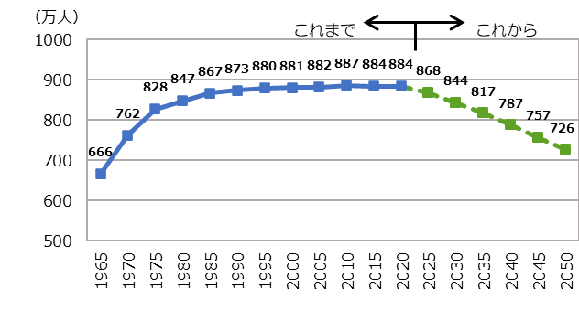
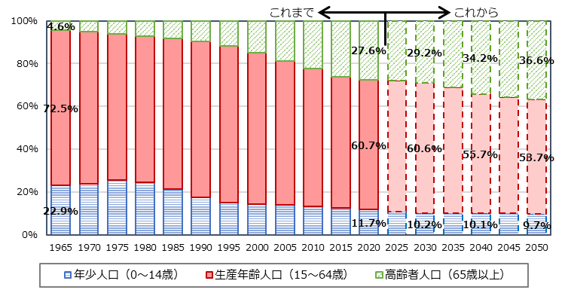
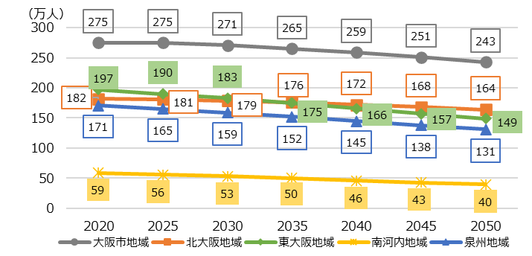
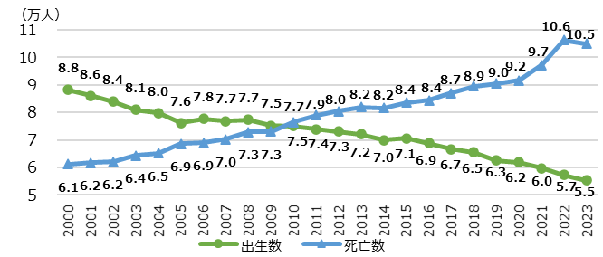
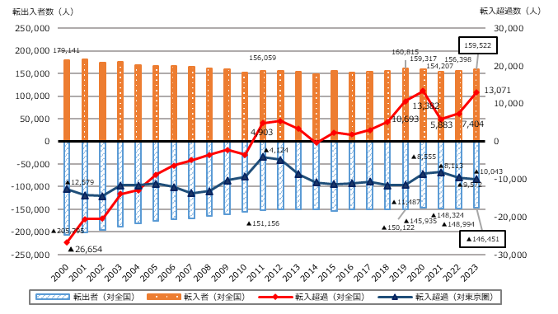
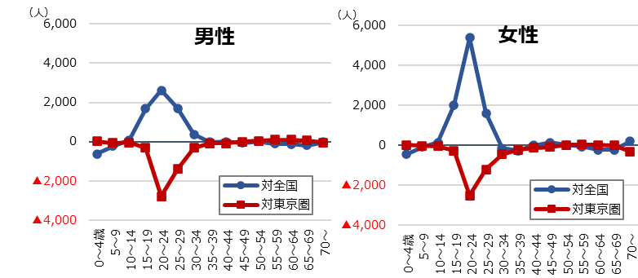
「第３期大阪府まち・ひと・しごと創生総合戦略」概要 （1/2）
参考資料１
令和７年２月 政策企画部企画室推進課
現行戦略の計画期間終了を控え、現行戦略下での取組の振り返りや、府内市町村の特徴を含めた本府の人口動向の分析などを行い、「第３期大阪府まち・ひと・しごと創生総合戦略」を策定。
なお、第３期総合戦略の策定にあたっては、地方版人口ビジョン（大阪府人口ビジョン）を統合し、一体的に策定することで、より効果的な取組につなげていくことをめざす。
総人口
■人口構成の推移
地域別人口
■地域別人口の推移
■総人口の推移
・府内すべての地域で減少。減少割合は、北大阪地域▲9.6％に対
し、南河内地域▲33.3％と地域差がある。
・2020年からの30年間で約157万人減。
・2050年には、高齢者人口が3分の1を超え、年少人口は１割を下回る。
自然増減
出典： 2020年までは総務省「国勢調査」。 2025年以降は国立社会保障・人口問題研究所（以下、社人研）「日本の地域別将来推計人口（令和５年推計）」
出典： 2020年は総務省「国勢調査」
2025年以降は社人研「日本の地域別将来推計人口（令和５年推計）」
■出生数・死亡数の推移
■考えられる少子化の要因
①未婚化
■市町村毎の特徴
・2010年以降、自然減が拡大。出生数は戦後最低を更新。
・年齢階級別転入超過者数について、 特に若い世代を中心
に３つのタイミングで特徴的な動きが見られた。
・生涯未婚率は上昇を続けており、大阪府では男性・女性ともに全国平均を上回る。
・わが国では、出生に占める「嫡出でない子」の割合が2%程度で推移しているため、生涯未婚率
の上昇は、少子化につながる要因になると考えられる。
類型① 進学時転入型
大学キャンパスの周辺地域
・進学時に10代後半が転入
・卒業・就職に伴い20代前半が転出
類型② 就職時転入型
企業が集積する地域など
・就職時に20代が転入超過
・10歳未満と30代の子育て世帯等が転出
類型③ 子育て世帯転入型
新駅の設置や住宅着工数が増加した地域など
・10歳未満と30代の子育て世帯等が転入
・10代後半～20代が進学・就職等で転出
②晩婚・晩産化
・大阪府の平均初婚年齢及び第一子出生時の平均年齢は、全国同様、この20年で父母ともに
２歳以上上昇。
・妻が若くして結婚した夫婦の方が子ども数が多い傾向があることから、平均初婚年齢の上昇は
少子化につながる要因になると考えられる。
■合計特殊出生率（2023年）
出典：厚生労働省「人口動態統計」
③夫婦の子ども数の減少
・大阪 1.19 （1.22（2022年）） ・全国 1.20 （1.26（2022年））
・全国の夫婦（結婚持続期間15～19年）の平均出生子ども数（完結出生子ども数）は
2021年時点では1.9人と、２人を下回る。
出典：厚生労働省「人口動態統計」
社会増減
■年齢階層別転入超過数（2023年）
人口動向まとめ
■転出入状況の推移
・2011年以降転入超過の傾向が続く一方で、東京圏へは一貫して転出超過。
・対全国では、男女とも15～29歳の転入超過が顕著。
一方、対東京圏では男女とも20歳代の転出超過が顕著。
少子化に歯止めがかからず、死亡者数が出生者数を上回る「自然減少」が年々拡大。
大阪への転入者数が転出者数を上回る「社会増加」であるものの、東京圏に対しては、若者の就職などを契機とした大幅な転出超過が一貫して継続。
今後、拡大する「自然減少」が「社会増加」を大きく上回り、人口減少が加速する見込み。
このままのペースで人口減少が進むと、市場の縮小や労働力不足などによる大阪経済への影響、社会保障費の増大とそれを支える若い世代の負担増などによる府民生活への影響、地域の公共交通や行政サービスの維持にかかわるまちづくりへの影響など、様々な「負の影響」の拡大が懸念される。
出典：総務省「住民基本台帳人口移動報告」（日本人のみ）

Slide 2
「第３期大阪府まち・ひと・しごと創生総合戦略」概要 （2/2）
■取組の方向性
○ 一人一人が主役として豊かさを実感できる社会をめざし、府内市町村をはじめあらゆる主体と連携しながら、次の３つの視点で、これまでの取組をさらに充実・強化していく必要がある。
○ これらの認識のもと、「第３期大阪府まち・ひと・しごと創生総合戦略」においては、これまでの方向性を継承し、次の３つの柱で取組を進める。
視点１ 将来に向けて出生率の向上をめざし、人口減少傾向を可能な限り抑制する
アンケート結果などからは、少子化の背景として、若者が置かれている厳しい経済状況や、価値観の多様化といったことが見て取れる。若い世代が自ら主体的に「結婚し、子どもを産み育てたい」と望んだ場合に、その希望がかなうよう、社会全体で支えていくことが必要。
Ⅰ 若者が活躍でき、
子育て安心の都市
「大阪」の実現
視点２ 東京一極集中を是正。大阪の強みや個性を活かした経済機能・都市魅力の向上を図り、国内外から多くの人をひきつける
大阪・関西万博をインパクトに「副首都・大阪」の実現をめざし、暮らしやすさ、働きやすさ、楽しさを高めていく。そして、進学、就職、子育てといったライフイベントのタイミングで多く起こる人口流出を抑制するとともに、交流人口の増加にもつなげていくことが必要。
Ⅲ 人口減少・超高
齢社会でも持続
可能な地域づくり
視点３ 直面する人口減少社会においても持続可能な社会システムや地域づくりを進める
Ⅱ 東西二極の
一極としての社会
経済構造の構築
Ⅲ 人口減少・超高
齢社会でも持続
可能な地域づくり
人口減少・超高齢化による「負の影響」を最小化するため、多様な人材が活躍できる環境を整えることや、デジタルの力を最大限活用すること。住民に身近な市町村が将来にわたって行政サービスを安定的に提供できるよう、基礎自治機能の充実・強化を図ることなどが必要。
基本目標・基本的方向
Ⅰ 若者が活躍でき、子育て安心の都市「大阪」の実現
Ⅱ 東西二極の一極としての社会経済構造の構築
Ⅲ 人口減少・超高齢社会でも持続可能な地域づくり
①これからの大阪を担うひとをつくる
（１）若者の活躍支援
学生・若者への就職・職場定着支援、大阪公立大学等授業料等無償化、大阪公立大学のキャンパス整備 等
（２）子どもの育成環境の充実
高等学校等授業料無償化、学力・体力の向上に向けた取組、グローバル人材の育成、ICT等を活用した教育環境の充実、不登校児童・生徒への包括的支援、児童虐待等への対策 等
③大阪の経済を強くする
（１）産業の創出・振興
スタートアップ・エコシステムの推進、健康・医療関連産業の支援、
国際金融都市の推進、企業立地の促進、中小企業等のDX推進 等
（２）企業の人材確保支援
多様な人材が活躍できる環境整備、外国人材の受入促進・共生推進、リスキリング等による能力向上支援 等
（３）インフラの充実・強化
広域交通インフラ整備、関西国際空港の競争力強化 等
⑤住み続けたいまちをつくる
（１）持続可能な地域づくり
スマートシティ化の推進、市町村の移住・定住促進のサポート 等
（２）安全・安心の確保
地震・津波の被害想定の見直し、国土強靭化計画に基づく災害対策強化、治安・防犯の推進、大阪防災アプリの活用、ファシリティマネジメント推進 等
（３）環境にやさしい都市の実現
都市緑化の取組、大阪ブルー・オーシャン・ビジョンの実現、
カーボンニュートラルの実現 等
具体的目標（KPI）
○就業率（15～34歳）：全国平均を上回る
○高校生就職率（希望者）：100％をめざす
○「全国学力・学習状況調査」の平均正答率：全国水準の達成・維持をめざす
○全国体力等調査評価：全国水準の達成・維持をめざす
○英語力を有する生徒の割合：56％（2025年度）
○いじめ解消率（政令市除く）：100％をめざす
具体的目標（KPI）
○実質経済成長率：年平均２％以上
○転入超過率（対全国）：前年を上回る
○転出超過率（対東京圏）：前年を下回る
○充足率：前年を上回る (※充足率:求人数に対する充足された求人の割合)
○外国人労働者数：毎年、2018年から2023年までの年平均増加割合以上の増加をめざす
具体的目標（KPI）
○転出超過率（対東京圏）：前年を下回る【再掲】
○南海トラフ巨大地震による人的被害：限りなくゼロに
○温室効果ガス排出量：2013年度比40％削減【2030年度まで】
⑥誰もが健康で活躍できるまちをつくる
（１）あらゆる人が活躍できる「全員参画社会」の実現
潜在求職者の雇用、高齢者・障がい者等の多様な人材が活躍できる環境整備、外国人材の受入促進・共生推進 等
（２）健康寿命の延伸
健活10<ケンカツテン>の展開、健康づくり支援プラットフォーム（健康アプリ「アスマイル」）の整備、依存症対策の強化、
スマートヘルスシティの推進 等
（３）高齢者等がいきいきと暮らせるまちづくり
地域の実情に沿った医療提供体制の構築、地域包括ケアシステムの構築 等
②結婚・出産・子育ての希望をかなえる
（１）結婚・妊娠・出産・子育て環境の充実
保健・医療環境づくり、待機児童の解消、高等学校等授業料無償化、結婚を望む人のための出会いの支援 等
（２）仕事と子育ての両立
ワーク・ライフ・バランスの促進、就業支援など女性の活躍支援 等
④ひとが集まる大阪をつくる
（１）都市魅力の創出・発信
国内外への魅力発信・誘客促進、水都大阪の魅力創出、
大阪産(もん)グローバルブランド化の推進、スポーツツーリズムの推進、商店街店舗魅力向上 等
（２）観光客の受入環境の充実
公共交通機関等における案内の多言語化、Osaka Free Wi-Fi設置促進 等
具体的目標（KPI）
○府内民間企業の障がい者実雇用率：2027.6時点 2.7％
○健康寿命：2019年から３歳以上延伸【2035年度まで】
具体的目標（KPI）
○就業率（女性）:全国平均を上回る
○合計特殊出生率：全国水準の達成・維持をめざす
○女性活躍推進法に基づく推進計画の策定市町村数：2025年度までに全市町村
○６歳未満の子どもを持つ夫の育児・家事関連時間：2025年度までに120分/日以上
具体的目標（KPI）
○日本人延べ宿泊者数（大阪）：3,400万人泊（2025年まで）
○来阪外国人旅行者数：1,500万人（2025年まで）

